Slide 1
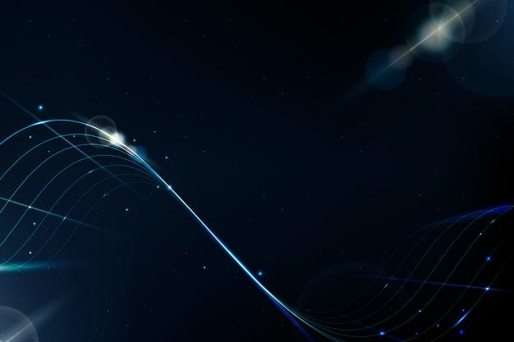
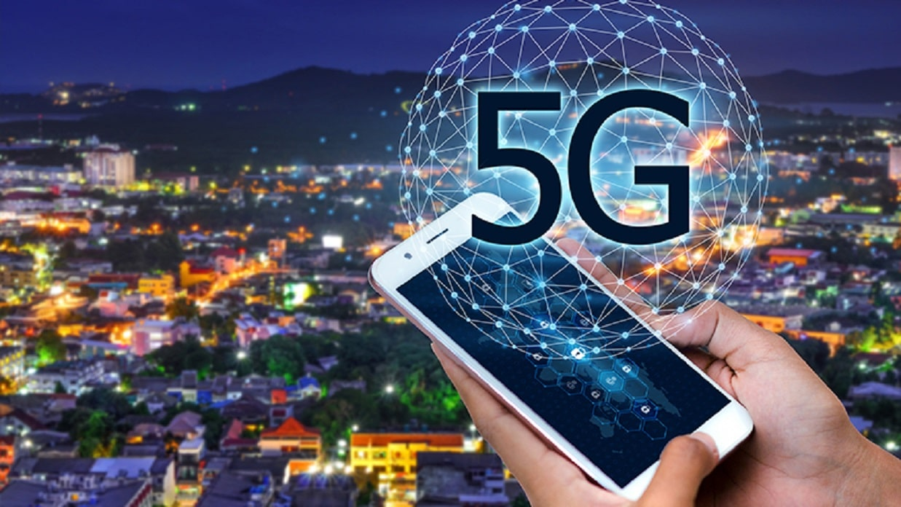
Trabajo Práctico de Investigación
Telefonía celular
Sistema 5G
Curso: K4572
Grupo 4
Integrantes
Ignacio Garcia
Jhon Olmedo Paco
Fernando Arellano
Allison Melgar
Profesores: Alejandro Echazú y Gustavo Biau
Asignatura: Comunicaciones

Slide 2
Estructura de la Presentación
01
02
03
Desarrollo de la telefonía celular
Desarrollo de la red móvil 5G
Implicancias de la telefonía celular y el 5G
04
05
Estado del arte de la telefonía celular y el 5G
Conclusiones finales de la presentación

Slide 3
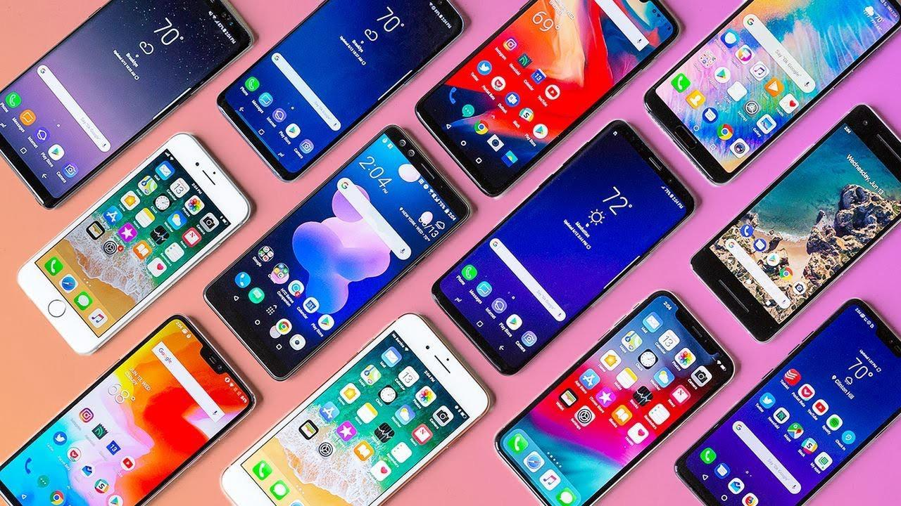
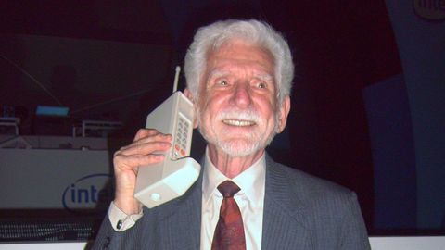
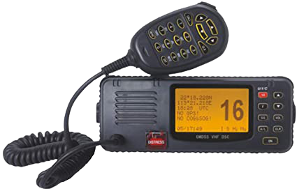
Historia de la telefonía celular
1946
1973
2010
Radiotelefonia
KL-1
DynaTAC 8000X
Nuevas funcionalidades
Smartphones
1950
2000

Slide 4
Funcionamiento de la telefonía móvil

Slide 5
Evolución del Sistema 1G hasta el 4G
Sistema | Año | Características | Ancho de Banda | Velocidad de transmisión | Estándares
1G | 1970-1980 | - Emplea canales analogicos - Ofrece únicamente servicio de voz | 800-900 MHz (UHF) | 1-2,4 Kbps | AMPS
2G | 1980-1990 | - Implementa tecnología digital GSM - Ofrece servicio de voz y mensajería SMS | 850-1900 MHz (UHF) | 14-64 Kbps | GSM CDMA
3G | 2000 | - Utiliza la tecnología UMTS - Da soporte a una variedad de servicios (multimedia, conexión a internet) | 800-2000 MHz (UHF) | 384 Kbps - 2 Mbps | UMTS CDMA 2000 TD-SCDMA
4G | 2010 | - Se basa en el protocolo IP, siendo la norma LTE - Latencia de 100 ms - Alta velocidad de datos, calidad, seguridad | 800-2600 MHz (UHF) | 100 Mbps en movimiento 1 Gbps inmovil | LTE-TDD LTE-FDD

Slide 6
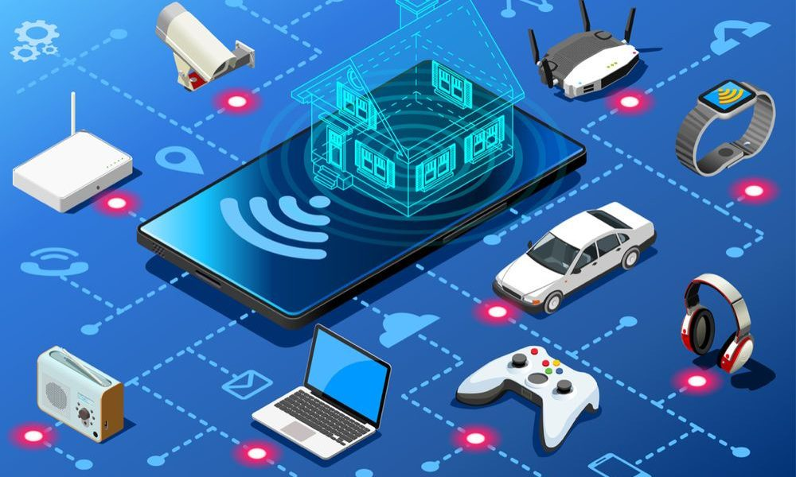
Estado del arte
Estado del arte en IoT y 5G
La combinación de ambas tecnologías:
Ofrecerá a los sensores un mayor ancho de banda para transmitir información sobre acciones.
La red permitirá transferir la información más rápido.
Ventajas del 5G para el IoT:
Mayores velocidades de transmisión
Más dispositivos conectados

Slide 7
Estado del arte
Futuro de la tecnología móvil en Argentina
La tecnología 5G ya se está implementado en países como Alemania, EEUU y China.
En Argentina no están dadas las condiciones para implementarla:
Se estima que se necesitará una inversión entre 30 y 50 % superior a la que se emplea para desplegar la tecnología 4G.
5G consume entre dos y tres veces más energía que la 4G y además el costo de mantenimiento es superior al de las tecnologías 3G y 4G.

Slide 8
Conclusiones
Cambios de paradigmas en las comunicaciones entre equipos celulares
Estos cambios de paradigma conlleva grandes costos de infraestructura y tecnología.
Obtendremos grandes beneficios en IoT.
Mayor comunicación entre las cosas.
Mayor caudal de información en la red.
Permitirá la conexión de miles y millones de dispositivos.

Slide 9
¡GRACIAS POR SU ATENCIÓN!
GRUPO Nº4

